Slide 1

Yerel Yönetimlerde Kurumsal Sürdürülebilirlik ve Uygulama Modelleri
Gökçe Ayman
Sürdürülebilirlik ve Kent Stratejileri Uzmanı

Slide 2
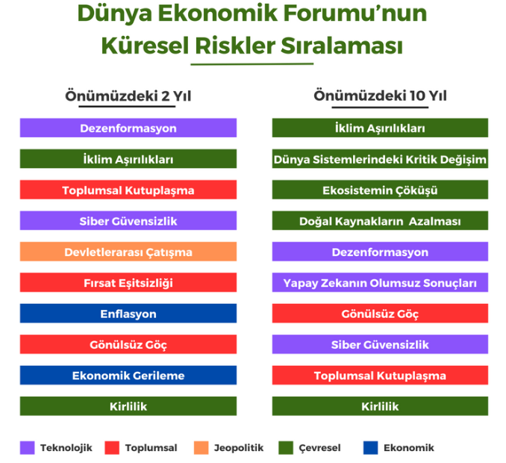
Neden Sürdürülebilirlik Konuşmalıyız?

Slide 3
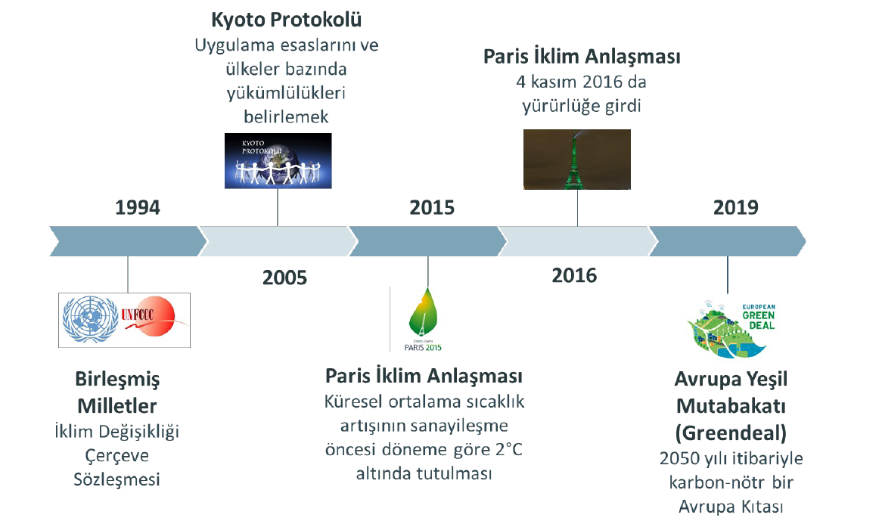
Yalnızca çevre stratejisi değil!
Uluslararası ticaret sisteminde de köklü bir değişiklik!

Slide 4


Slide 5
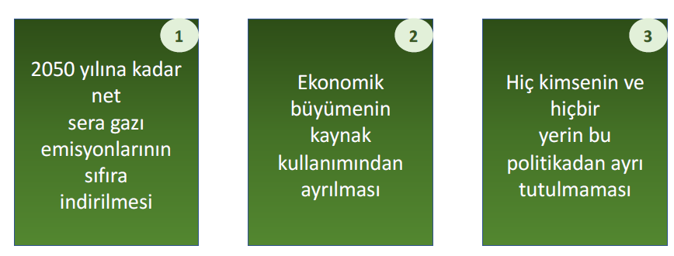

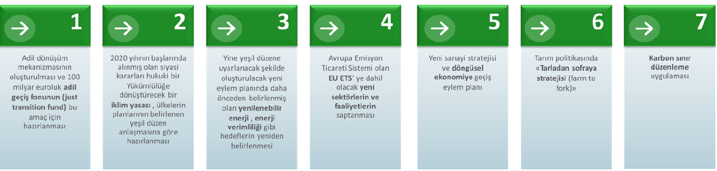
AB Yeşil Mutabakatı Yol Haritası

Slide 6
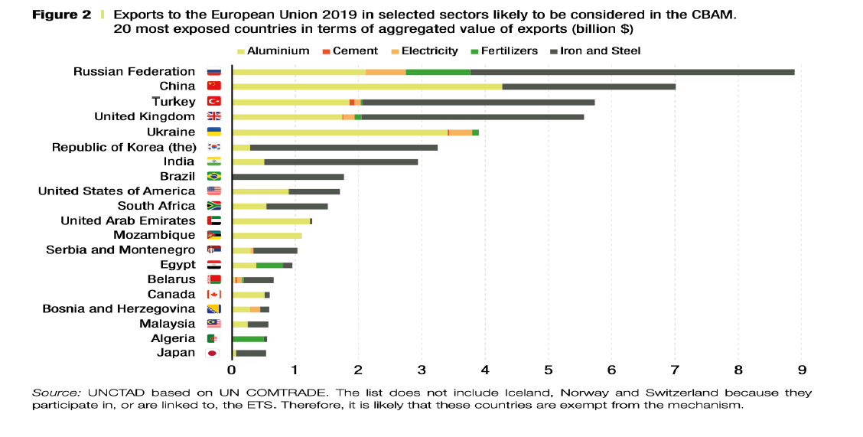
Maddi Olarak En Çok Etkilenecek İlk 3 Ülkeden Biriyiz!

Slide 7
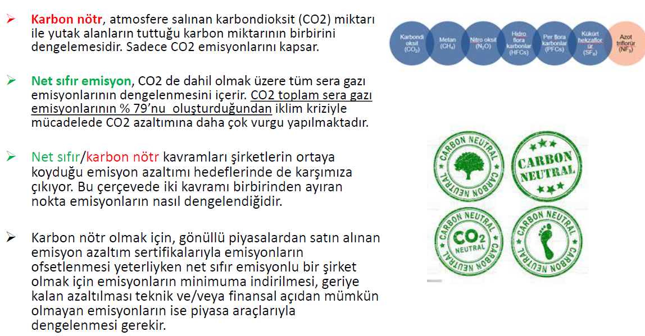
Karbon Nötr / Net Sıfır Emisyon

Slide 8

YOL HARİTASINI TANIMLAMAK
YOLCULUĞU PLANLAMAK
Etkili önceliklendirme ve kaynak tahsisi için yol haritasının temel bileşenlerini tanımlamak önemlidir.
BİLEŞENLER
KRİTERLER
STRATEJİLER
Kurumları organizasyonel ve operasyonel planlama gerekliliği hizmetin daha kaliteli ve verimlilik odaklı verilebilmesi için önem ve öncelik oluşturur.

Slide 9
Rapor Ana Amaç Değil, Kurumu Doğru Yönlendirmek ve İvmelendirmek İçin Araçtır!!!
Uygulamada Yapılan Hatalar
Ana eylemler (Key actions):Çoğunlukla belediye altyapılarına odaklanır.
Şehir planın sahiplenilmemesi (The city doesn’t take ownership of the plan):Şehir planın sorumluluğunu üstlenmez.
Etkin izleme eksikliği (Lack of efficient monitoring):Planın yeterince ince ayarının yapılmaması ve izlenmesi.
Yönetim birimi eksikliği (No administrative unit):Planı takip edecek/uygulayacak bir idari birim yoktur.
Temel paydaşların yeterince dahil edilmemesi (Insufficient engagement of key stakeholders):Önemli paydaşların yetersiz katılımı.
Kaliteli veri eksikliği (Lack of quality data), her zaman önemli bir zorluktur, ancak yetersiz uygulamanın ana nedeni değildir.

Slide 10
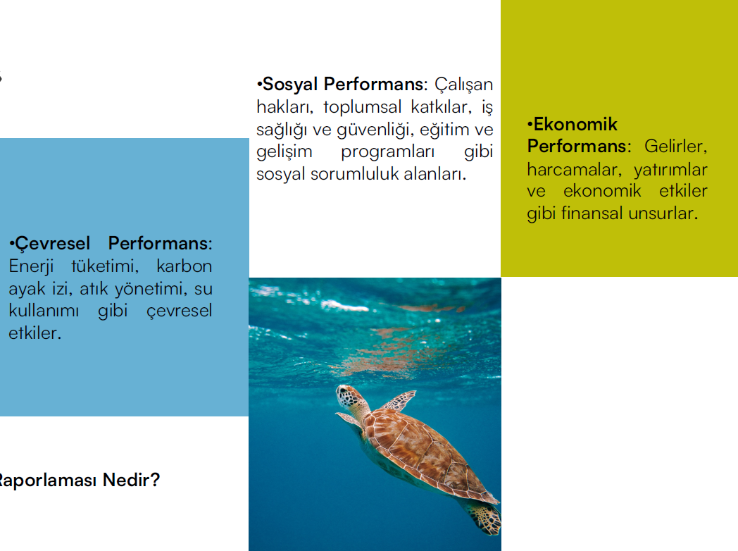
ESG KRİTERLERİ

Slide 11
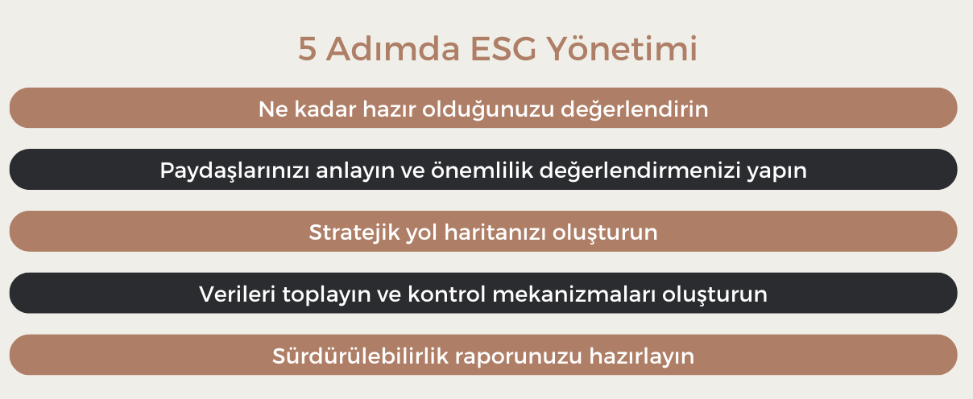

Slide 12
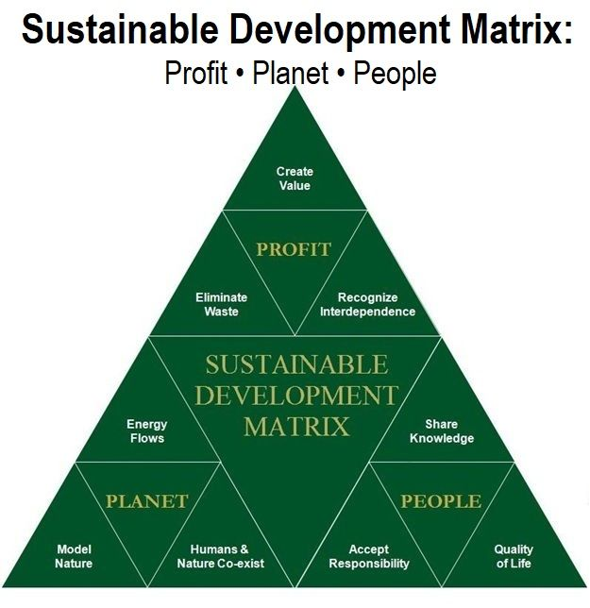
Çevresel Sürdürülebilirlik: Gezegen (Planet)
Enerji Akışları: Belediye binaları ve tesislerinde yenilenebilir enerji kaynaklarının (Güneş, Biyogaz) yaygınlaştırılması.
Doğayı Örnek Almak: Doğa tabanlı çözümler ve yeşil altyapı projeleriyle iklim direncini artırmak.
İnsan & Doğanın Uyumu: Kent içi yeşil koridorlar ve biyolojik çeşitliliğin korunması.
Ekonomik Sürdürülebilirlik: Kâr/Fayda (Profit)
Atıkları & İsrafı Önlemek: Yerel yönetim bütçelerinde ve kaynak kullanımında döngüsel ekonomi modelini esas almak. Sıfır Atık vizyonu ile geri dönüşümden ekonomik katma değer üretmek.
Karşılıklı Bağımlılık: Yerel tedarik zincirleri ve kamu satın almalarında yeşil kriterler uygulamak. Kent hizmetlerinin birbiriyle olan ekonomik etkileşimini doğru yönetmek.
Sosyal Sürdürülebilirlik: İnsan (People)
Bilgiyi Paylaşmak: Şeffaf veri yönetimi ve halka yönelik sürdürülebilirlik farkındalık kampanyaları düzenlemek.
Sorumluluk Üstlenmek: Yerel yöneticilerin ve personelin ekolojik ayak izi konusunda kurumsal sorumluluk alması.
Yaşam Kalitesi: Erişilebilir, sağlıklı, güvenli ve kapsayıcı kentsel yaşam alanları oluşturmak.

Slide 13
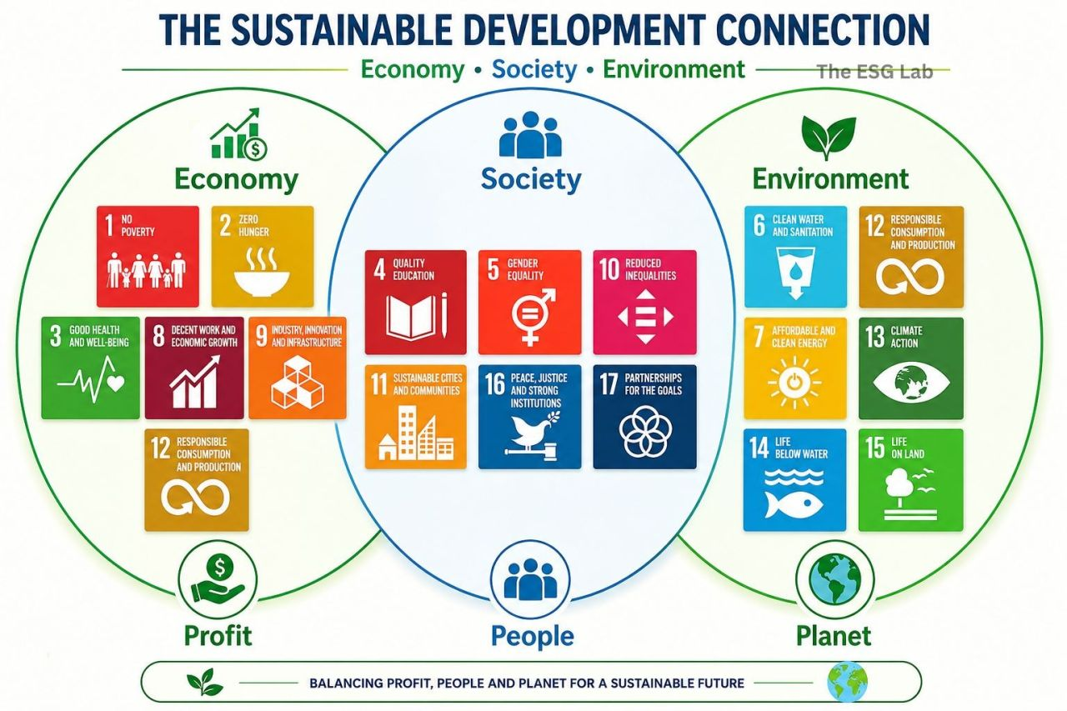
EKONOMİ (Profit / Kâr)
SKA 1: Yoksulluğa Son
SKA 2: Açlığa Son
SKA 3: Sağlıklı ve Kaliteli Yaşam
SKA 8: İnsana Yakışır İş ve Ekonomik Büyüme
SKA 9: Sanayi, Yenilikçilik ve Altyapı
SKA 12: Sorumlu Üretim ve Tüketim
TOPLUM (People / İnsan)
SKA 4: Nitelikli Eğitim
SKA 5: Toplumsal Cinsiyet Eşitliği
SKA 10: Eşitsizliklerin Azaltılması
SKA 11: Sürdürülebilir Şehirler ve Topluluklar (Yerel yönetimlerin kilit odağı)
SKA 16: Barış, Adalet ve Güçlü Kurumlar
SKA 17: Amaçlar İçin Ortaklıklar
ÇEVRE (Planet / Gezegen)
SKA 6: Temiz Su ve Sanitasyon
SKA 7: Erişilebilir ve Temiz Enerji
SKA 12: Sorumlu Tüketim ve Üretim
SKA 13: İklim Eylemi
SKA 14: Sudaki Yaşam
SKA 15: Karasal Yaşam

Slide 14
Neden Rapor Hazırlamalıyız?
‘‘Ölçülebilir Olan Yönetilebilirdir.’’
Hesap Verebilirlik
Şeffaflık
Sürdürülebilirlik
Etkin Yönetim
İtibar
Bir yerel yönetim, sürdürülebilirlik raporlamasında; Kapsayıcılık ve şeffaflık, hesap verebilirlik, Yerelleşmiş Stratejileri (vizyonu), İklim hedefleri (misyonu) kriterlerine uygun olarak raporlama standartını seçmelidir.

Slide 15
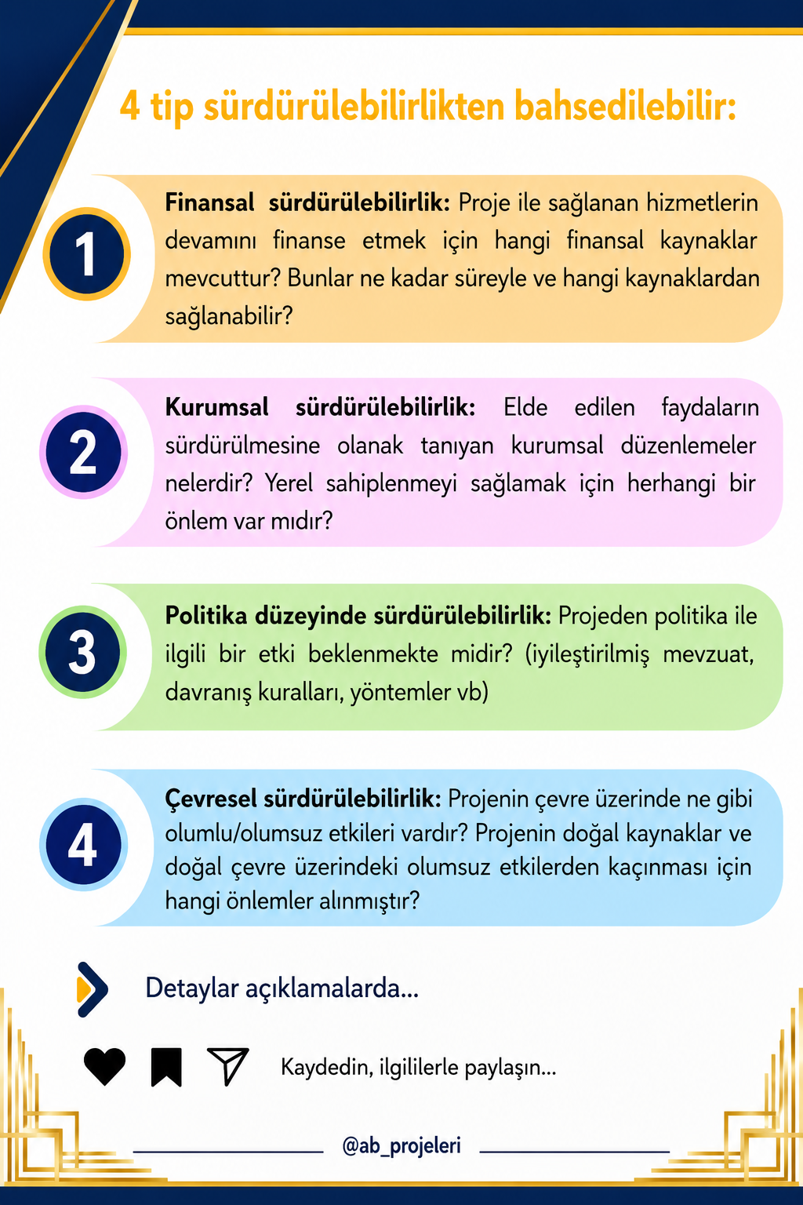
4 Tip Sürdürülebilirlik Çalışmasından bahsedebiliriz.

Slide 16
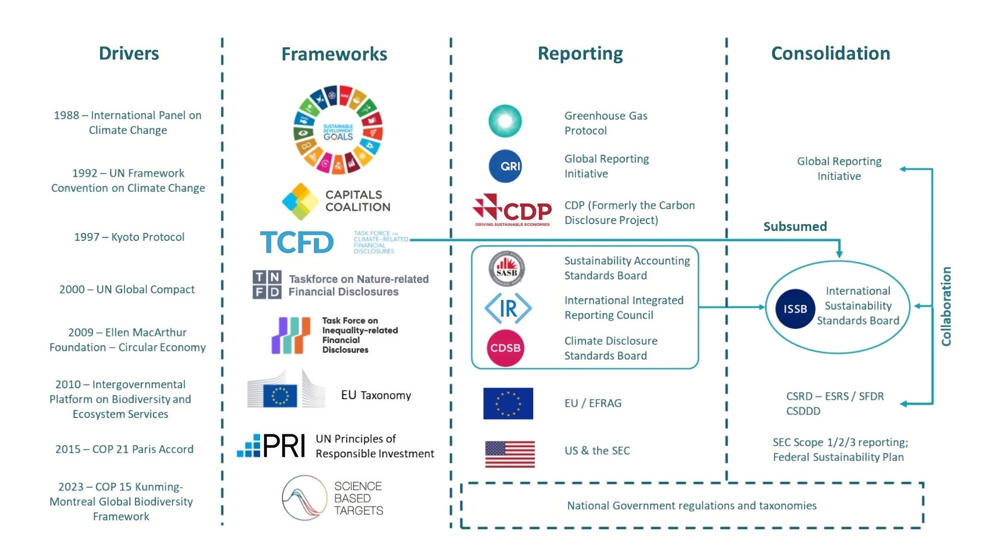
Etkileyiciler
Çerçeveler
Raporlama
Konsolidasyon

Slide 17
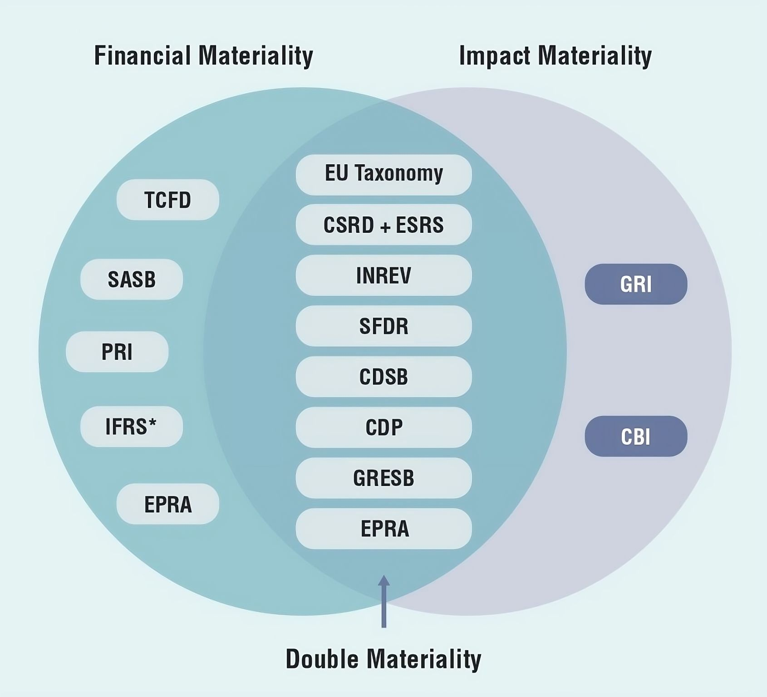
Raporlama Standartlarının ve Çerçevelerinin Önemliliği
Sürdürülebilirlik bağlamında önemlilik, paydaşların karar vermesinde kritik bir unsurdur. 'Çifte Önemlilik' çerçevesi iki farklı türü birleştirir: sürdürülebilirliğin bir şirketin mali durumunu nasıl etkilediğiyle ilgili olan finansal önemlilik ve bir şirketin toplum ve çevre üzerindeki etkisini yansıtan etki önemliliği.
Double Materiality, hem iklim değişikliği gibi sürdürülebilirlik konularının potansiyel finansal yansımalarını hem de iş operasyonlarının toplumsal ve çevresel etkilerini göz önünde bulundurarak riskler ve fırsatlara ilişkin kapsamlı bir görünüm sunar.
Çeşitli standartlar ve çerçeveler bu kavramlarla değişen derecelerde uyumludur. Örneğin, TCFD, SASB ve PRI finansal önemliliğe daha fazla uyum sağlarken, GRI ve CBI daha geniş etki hususlarını kapsamaktadır.
Finansal Önemlilik
Etkisel Önemlilik
Çift Yönlü Önemlilik

Slide 18
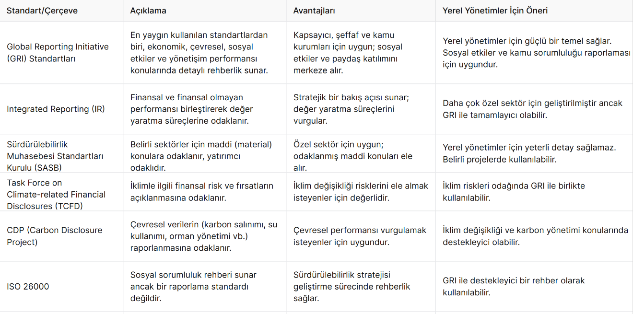
En Yaygın Raporlama Standartlarının Yerel Yönetim Boyutu

Slide 19

Global Reporting Initiative (GRI)
Dünya çapında sürdürülebilirlik raporlaması için en yaygın kullanılan standartlardan biridir. GRI, kuruluşların ekonomik, çevresel, sosyal ve yönetişim (ESG) performanslarını ölçmesine, izlemesine ve raporlamasına olanak tanıyan kapsamlı bir çerçeve sağlar. GRI Standartları, kuruluşların sürdürülebilirlik etkilerini şeffaf bir şekilde raporlamasını ve paydaşlarına hesap verebilir olmasını amaçlar.
GRI Standartları, üç ana kategoride gruplanmış 36 modüler standart içerir.
Evrensel Standartlar (GRI 1, GRI 2, GRI 3) ile başlayarak kurumun genel çerçevesi belirlenmelidir.
Konu Standartları (GRI 200, 300, 400 Serileri):
  Kurumun faaliyet alanına uygun olan 4-5 konu başlığı seçilmelidir.
  Örneğin, çevresel odaklı bir kurum için GRI 302 (Enerji), GRI 305 (Emisyonlar) ve GRI 306 (Atık Yönetimi) kritik olabilir.
Sektör Standartları: Eğer sektörünüz için bir GRI Sektör Standardı mevcutsa, bu rehberi kullanarak raporu daha detaylı hale getirilmelidir.

Slide 20
GRI Universal Standards (Evrensel Standartlar):
GRI 1: Foundation 2021: GRI raporlamasının temel ilkelerini ve gerekliliklerini açıklar.
GRI 2: General Disclosures 2021: Kuruluşun yapısı, yönetişim uygulamaları ve etik değerleri hakkında bilgi sağlar.
GRI 3: Material Topics 2021: Önemli (maddi) konuların belirlenmesi ve önceliklendirilmesine rehberlik eder.
2. GRI Sector Standards (Sektör Standartları):
Belirli sektörlere özgü sürdürülebilirlik etkilerini kapsar.
Örneğin: GRI for Agriculture, Mining, Oil & Gas vb.
Şu anda 40'tan fazla sektör için tasarlanmaktadır ve sürekli olarak güncellenmektedir.
3. GRI Topic Standards (Konu Standartları):
Belirli ekonomik, çevresel ve sosyal konulara odaklanır. (Örneğin: enerji, atık yönetimi, insan hakları, iş sağlığı ve güvenliği vb.)
Bu standartlar 33 ana başlık altında toplanmıştır:
  GRI 201: Ekonomik Performans
  GRI 302: Enerji
  GRI 305: Emisyonlar
  GRI 403: İş Sağlığı ve Güvenliği
  GRI 408: Çocuk İşçiliği
  GRI 413: Yerel Topluluklar vb.

Slide 21
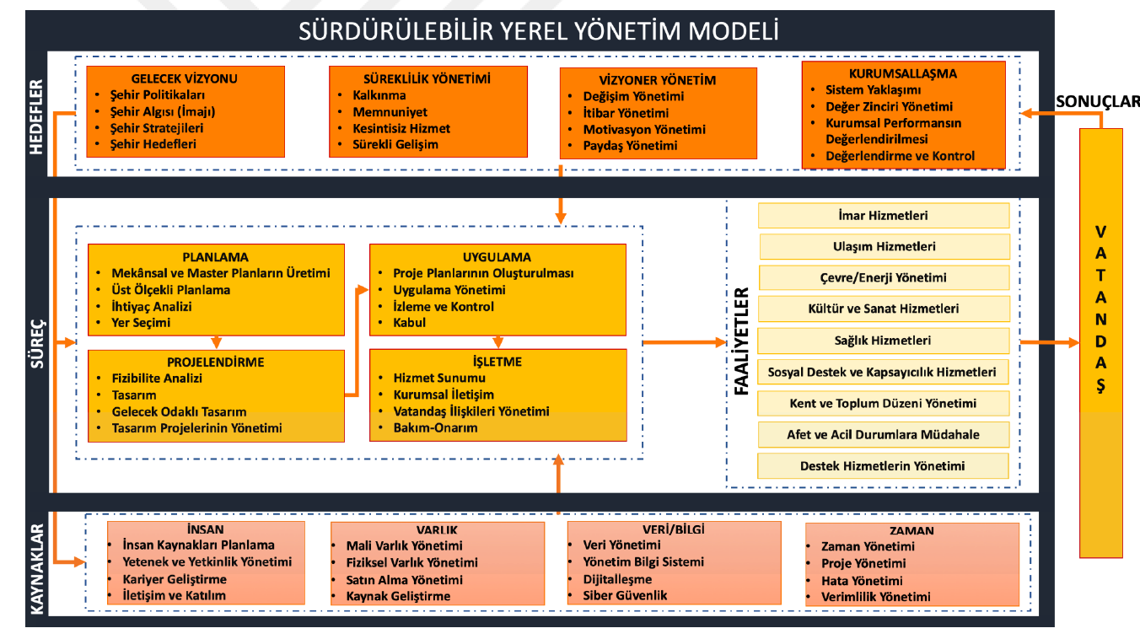

21

Slide 22
Kurum Kültürü Geliştirme ve Yaygınlaştırma
Kurumsal Sürdürülebilirlik
Liderlik ve Kültürel Entegrasyon
Bir liderlik ekibinin varlığını ve etkinliğini sağlayın.
Kalite ve sürdürülebilirlik rollerinin tanımlandığını ve anlaşıldığını doğrulayın.
Liderlerin kalite ve sürdürülebilirlik uygulamalarına olan bağlılıklarını değerlendirin.
Kalite ve sürdürülebilirlik fonksiyonu veya ekibinin kurulup kurulmadığını kontrol edin.
Kalite yönergelerinin ve etik standartların entegrasyonunu değerlendirin.
İÇSEL
Kaynak yönetimi
Bir kaynak yönetimi çerçevesinin varlığını sağlayın.
Kaynak tahsisi ve kullanımına ilişkin belgeleri onaylayın.
Kaynak yönetimi uygulamalarının şeffaflığını ve doğruluğunu değerlendirin.
Kaynak ve bütçe kurallarına uygunluğu kontrol edin.
Kaynak kullanımı ve tasarrufunun takibini ve raporlanmasını değerlendirin.

Slide 23
Kurum Kültürü Geliştirme ve Yaygınlaştırma
Kamu Hizmeti Sunumu ve Paydaş Yönetimi
Kamusal Hizmet Sunumu ve Vatandaş Memnuniyeti
Hizmet sunumu ve vatandaş memnuniyetine ilişkin prosedürleri doğrulayın.
Hizmet düzeyi anlaşmalarını ve bunların uyumluluğunu doğrulayın.
Hizmet sağlama süreçlerinin dokümantasyonunu değerlendirin.
Hizmet sunumu standartlarına ve politikalarına uygunluğu kontrol edin.
Hizmet sunumu sorunlarını ele alma ve düzeltme sürecini değerlendirin.
Kamusal hizmet tasarımlarını şekillendirecek ve de geliştirecek/çeşitlendirecek veri oluşturun.
İÇSEL ve DIŞSAL

Slide 24
Kurum Kültürü Geliştirme ve Yaygınlaştırma
Kamu Hizmeti Sunumu ve Paydaş Yönetimi
Paydaş Yönetimi ve Vatandaş Katılımı
Paydaş yönetimi çerçevesinin varlığını doğrulayın.
Paydaş ilişkilerini yönetmek için kilit paydaşların ve onların çıkarlarının belgelerini onaylayın.
Paydaşlarla etkili iletişim içerisinde olun ve kurumu herkes için erişilebilir kılın.
Paydaş katılımının ve memnuniyetinin takibini ve raporlanmasını yapın.
DIŞSAL

Slide 25
Kurum Kültürü Geliştirme ve Yaygınlaştırma
Süreç İyileştirme
ESG Kriterlerini Uygulamak
Kalite ve süreç iyileştirmelerinin uygulanmasını doğrulayın.
Çevre yönetimi uygulamalarının entegrasyonunu onaylayın.
Kurumun sürdürülebilirlik performanslarını ölçmek için ölçeklendirme yapın.
En iyi uygulama kılavuzları için akran değerlendirmelerinin kullanımını değerlendirin(sadece ölçmek yetmez ulusal ve uluslararası düzeyde kıyaslanabilir olmak gerek).
Süreç sorunlarını ele almak ve düzeltmek için prosedürleri kontrol edin.
Projeler genelinde kalite ve sürdürülebilirlik standartlarının tutarlılığını değerlendirin.
Tasaaruf politikalarının etkinliğini değerlendirin.
Böylece her adımda etkiye dayalı bir yönetişim sistemi kurulmuş olacak. Yerel yönetimlerde sürdürülebilir bir sistem yaklaşımı kurgulamak istiyorsanız misyon ve vizyonununuz ne olursa olsun, yaptığınız her işe uygun bir çarpan etkisi sağlayacak araç geliştirmelisiniz.

Slide 26
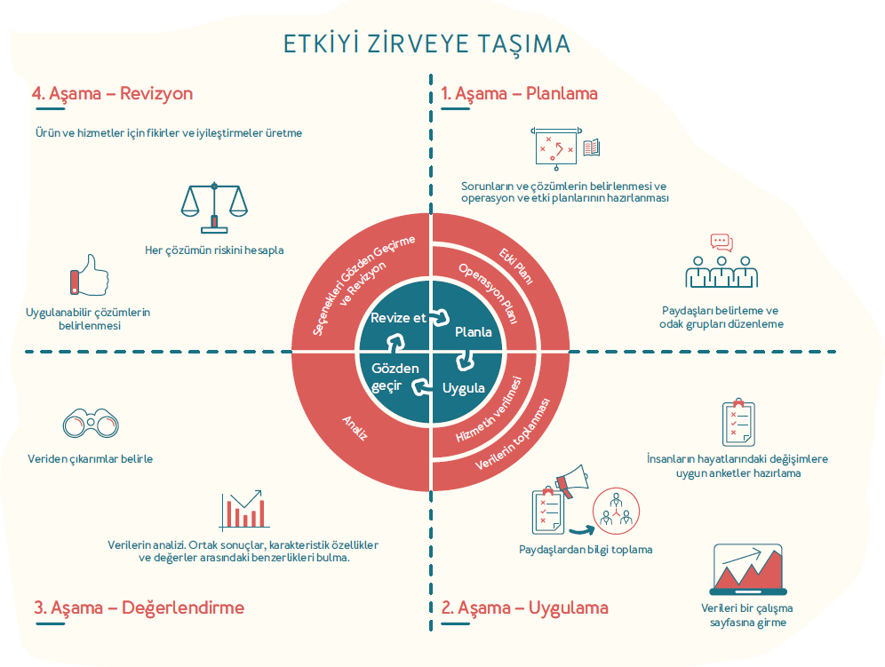

Slide 27
ESG Kapsamında ISO Standartları
🌿 Çevresel Yönetim (ISO 14001, 14040, 14067, 50001)
🤝 Sosyal Sürdürülebilirlik (ISO 26000, 45001, 30414, 10002)
🏛️ Kurumsal Yönetişim (ISO 9001, 37001, 31000, 37301, 27001)
🏙️ Sürdürülebilir ve Akıllı Şehir Yönetimi (ISO 37120, 37122, 37123)
Sürdürülebilirlik yalnızca çevre politikası değil; uluslararası standartlarla desteklenen bütüncül bir kurumsal yönetim anlayışıdır.
ESG hedeflerinin başarılı şekilde uygulanabilmesi, uluslararası kabul görmüş ISO standartlarıyla desteklenen yönetim sistemleri sayesinde mümkün olmaktadır. Bu standartlar; çevresel performansın iyileştirilmesi, sosyal faydanın artırılması ve şeffaf, hesap verebilir kurumsal yönetişimin güçlendirilmesine katkı sağlar.

Slide 28
🌿 Çevresel (Environment - E)
🤝 Sosyal (Social - S)
ISO Standardı | Kısa Açıklama
ISO 14001 – Çevre Yönetim Sistemi | Belediyelerin çevresel etkilerini sistematik olarak yönetmesini ve sürekli iyileştirmesini sağlar.
ISO 14040 – Yaşam Döngüsü Değerlendirmesi | Ürün, hizmet ve yatırımların çevresel etkilerini yaşam döngüsü boyunca analiz eder.
ISO 14067 – Karbon Ayak İzi | Kurumsal sera gazı emisyonlarının hesaplanması ve raporlanmasını sağlar.
ISO 50001 – Enerji Yönetim Sistemi | Belediye binalarında ve altyapıda enerji verimliliğini artırır.
ISO Standardı | Kısa Açıklama
ISO 26000 – Sosyal Sorumluluk Rehberi | Sosyal sorumluluk, paydaş katılımı ve etik yönetim konusunda rehberlik sağlar.
ISO 45001 – İş Sağlığı ve Güvenliği Yönetim Sistemi | Belediye çalışanlarının sağlığını ve güvenliğini korumaya yönelik yönetim sistemi oluşturur.
ISO 30414 – İnsan Sermayesi Raporlaması | İnsan kaynağına ilişkin performans göstergelerinin ölçülmesini sağlar.
ISO 10002 – Vatandaş Memnuniyeti ve Şikâyet Yönetimi | Vatandaş başvurularının etkin ve şeffaf şekilde yönetilmesini destekler.

Slide 29
🏛️ Yönetişim (Governance - G)
🏙️ Yerel Yönetimlere Özgü Sürdürülebilir Şehir Standartları
ISO Standardı | Kısa Açıklama
ISO 9001 – Kalite Yönetim Sistemi | Hizmet kalitesinin artırılması, süreçlerin standartlaştırılması ve sürekli iyileştirme kültürünü destekler.
ISO 37001 – Yolsuzlukla Mücadele Yönetim Sistemi | Rüşvet ve yolsuzluk risklerinin önlenmesine yönelik yönetim sistemi sunar.
ISO 31000 – Risk Yönetimi | Kurumsal risklerin sistematik olarak belirlenmesini ve yönetilmesini sağlar.
ISO 37301 – Uyum (Compliance) Yönetim Sistemi | Mevzuata, etik ilkelere ve kurumsal politikalara uyumu güvence altına alır.
ISO 27001 – Bilgi Güvenliği Yönetim Sistemi | Belediye verilerinin güvenliği, gizliliği ve sürekliliğini sağlar.
ISO Standardı | Kısa Açıklama
ISO 37120 – Sürdürülebilir Şehirler ve Topluluklar Göstergeleri | Belediyelerin yaşam kalitesi ve kentsel hizmet performansını uluslararası göstergelerle ölçmesini sağlar.
ISO 37122 – Akıllı Şehirler Göstergeleri | Dijitalleşme, akıllı altyapı, inovasyon ve teknoloji kullanım düzeyini ölçer.
ISO 37123 – Dayanıklı (Dirençli) Şehirler Göstergeleri | İklim değişikliği, afetler ve krizlere karşı kentlerin dirençliliğini değerlendirmeye yönelik göstergeler sunar.

Slide 30
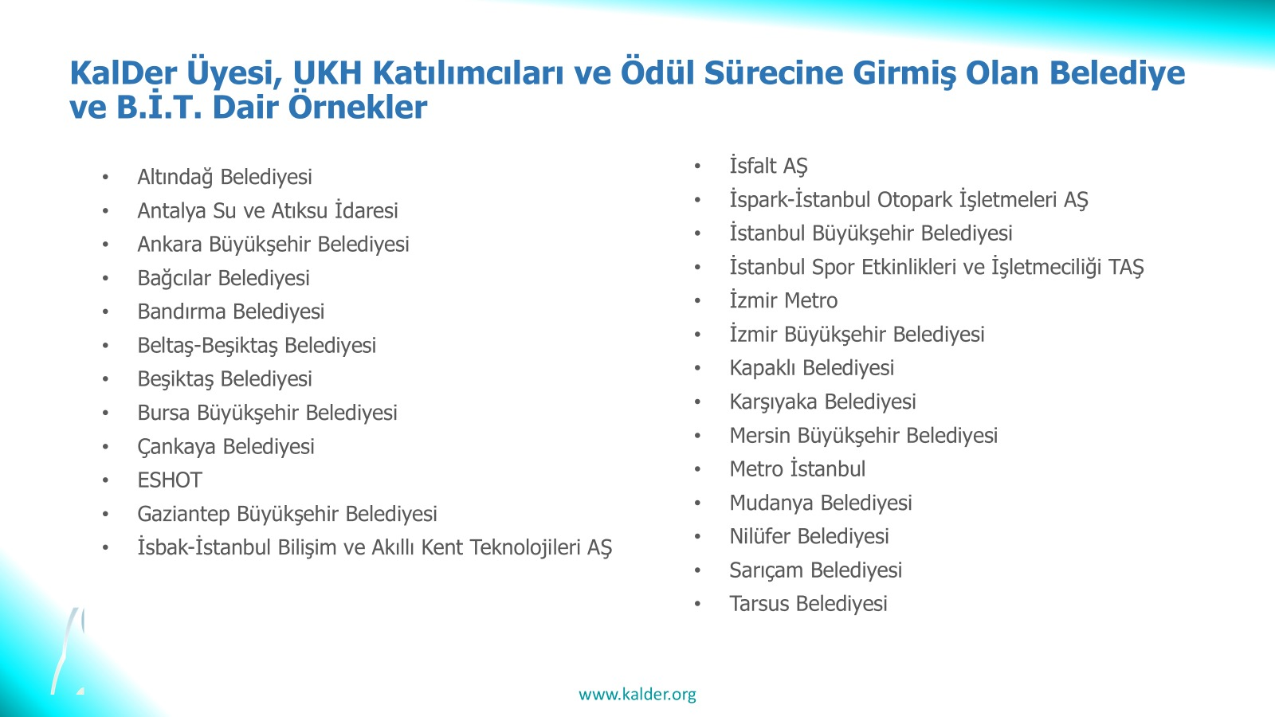
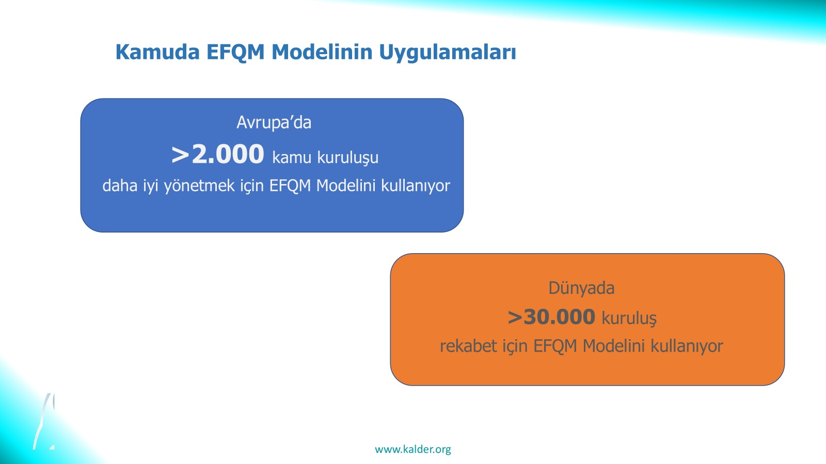
KalDer
Notes:
EFQM (European Foundation for Quality Management) Modeli, kurumların mükemmellik, sürdürülebilir başarı ve sürekli iyileştirme yaklaşımıyla yönetilmesini sağlayan uluslararası bir yönetim modelidir. İlk olarak 1991 yılında geliştirilmiş olup bugün kamu kurumları, belediyeler, üniversiteler ve özel sektör tarafından yaygın olarak kullanılmaktadır.
Yerel yönetimler açısından EFQM, "belediye ne kadar iyi yönetiliyor?" sorusuna sistematik bir değerlendirme sunar.

Slide 31
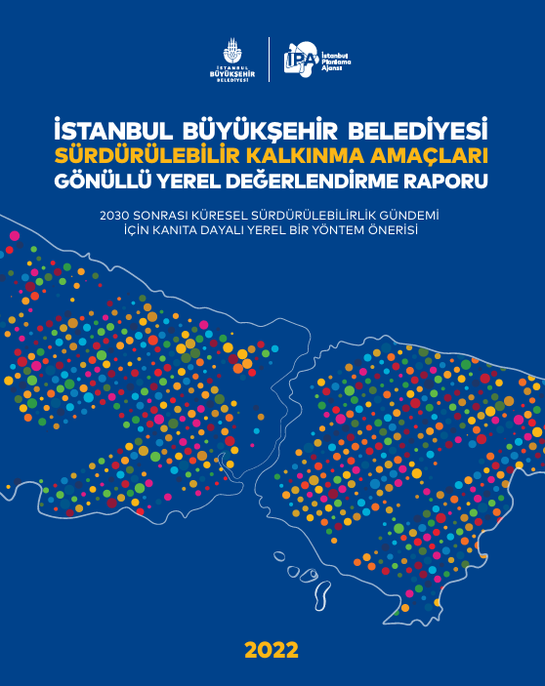




Slide 32

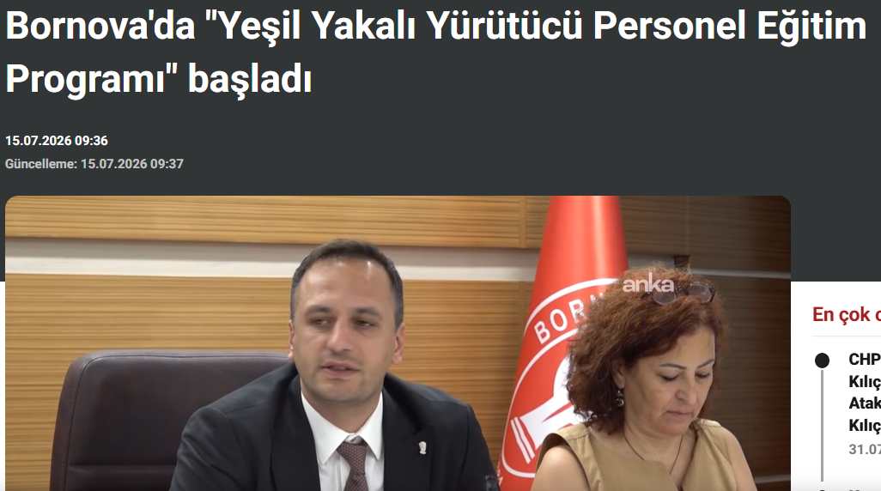

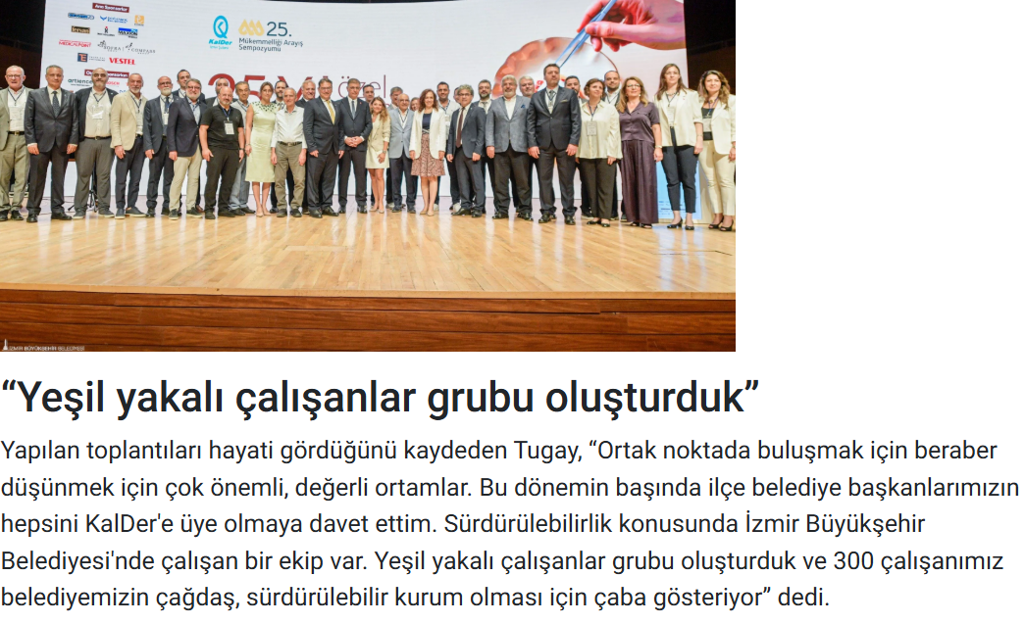
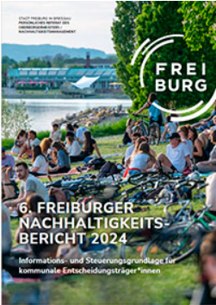

https://www.freiburg.de/pb/1073066.html
Notes:
Freiburg Sürdürülebilirlik Raporu GRI endeksli olarak yayınlamış. Ancak gönüllü izleme değerlendirme raporu da bulunmakta. 2020 yılının sonunda, sürdürülebilirlik raporlaması iki hedef gruba özel versiyona ayrıldı: kapsamlı bir "Belediye Karar Vericileri için Sürdürülebilirlik Raporu" ve bir "Vatandaşlar için Sürdürülebilirlik Raporu " . İkincisi, basitleştirilmiş ve odaklanmış bir formatta, doğrudan Freiburg vatandaşlarını hedef almakta olup, Freiburg'daki sürdürülebilir kalkınmanın genel durumuna dair bir genel bakış sunmakta ve eylem önerileri ile katılım fırsatlarıyla desteklenmektedir.

Slide 33
Kaynak
Covenant of Mayors (CoM) Interactive Guide: SECAP raporlaması için Avrupa'daki en iyi pratik rehberidir. Link
UN-Habitat Urban Data Platform: Şehirlerin VLR (Voluntary Local Review) raporlaması için kullandığı metodoloji. Link
GRI (Global Reporting Initiative) for Local Authorities: Kamu sektöründe sürdürülebilirlik raporlaması standartları. Link
EBRD Green City Action Plan (GCAP) Methodology: Yatırım odaklı raporlama için en kapsamlı teknik çerçeve. Link
ICLEI Local Governments for Sustainability: Yerel yönetimler için kapasite geliştirme modülleri ve veri raporlama araçları (ClearPath vb.). Link
Teşekkürler

